Slide 1
CONTRASTE DE HIPÓTESIS IMPACTO EN REDISEÑO DE LA LANDING PAGE
Realizado por Sergio García

Slide 2
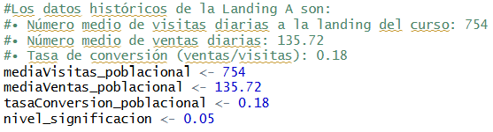
1) Datos iniciales

Slide 3


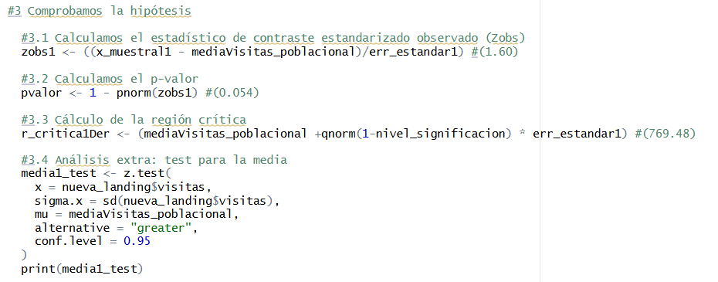
2) Media de visitas diarias Landing B > media de visitas Landing A
NO RECHAZAMOS H0

Slide 4
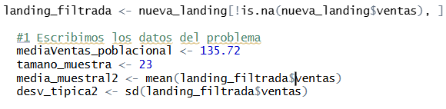

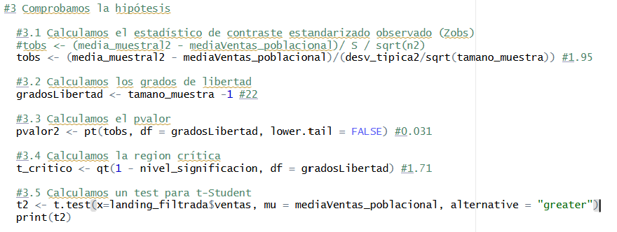
3) Media de ventas diarias Landing B > media de ventas Landing A
RECHAZAMOS H0

Slide 5

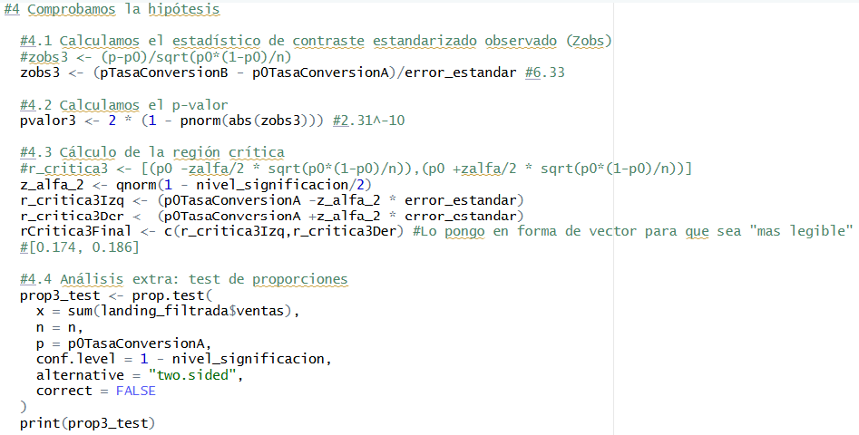
4) Tasa de conversión en la Landing B != tasa de conversión en la Landing A
RECHAZAMOS H0

